Slide 2
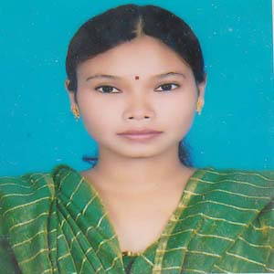
দেবযানী ধর বর্ষা
সহকারী শিক্ষক
শায়েস্তাগঞ্জ বালকা উচ্চ বিদ্যালয়
শায়েস্তাগঞ্জ, হবিগঞ্জ
শিক্ষক পরিচিতি

Slide 3
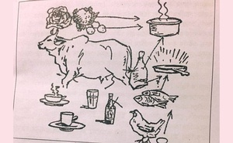

Slide 4
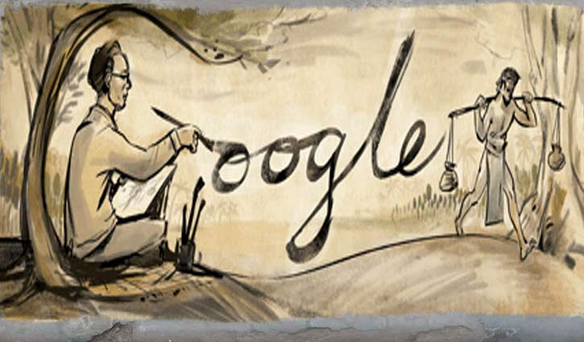

Slide 5
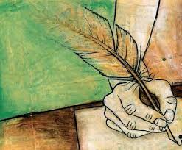
আজকের পাঠ
পৃথিবীর বিখ্যাত শিল্পী ও শিল্পকর্ম

Slide 6
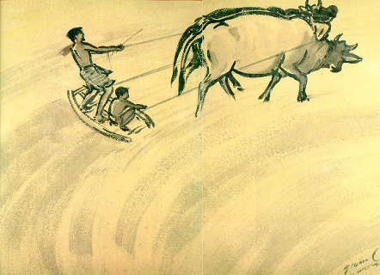
শিখন ফল
১। পৃথিবীর বিখ্যাত শিল্পীদের নাম জানতে পারবে।
২। পৃথিবীর বিখ্যাত শিল্পীদের চিত্রকর্ম সম্পর্কে জানতে পারবে।

Slide 7
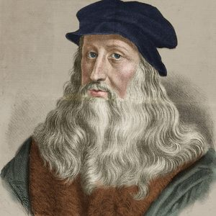
জন্ম স্থান ও সাল
পিতা ও মাতার নাম
বিখ্যাত চিত্রকর্ম
মৃত্যুসাল
লিওনার্দো দ্য ভিঞ্চি

Slide 8
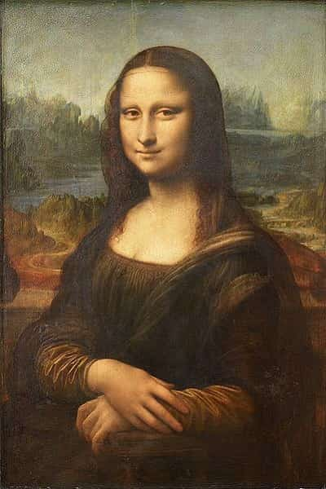
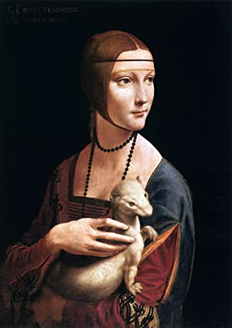
মোনাসিলা

Slide 9
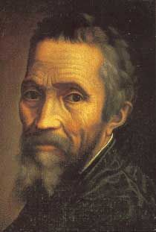
জন্ম স্থান ও সাল
পিতা ও মাতার নাম
বিখ্যাত চিত্রকর্ম
মৃত্যুসাল
মাইকেল এঞ্জেলো

Slide 10
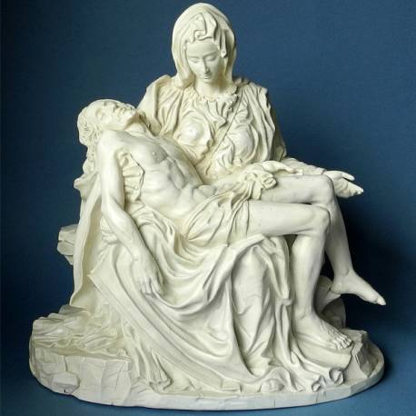
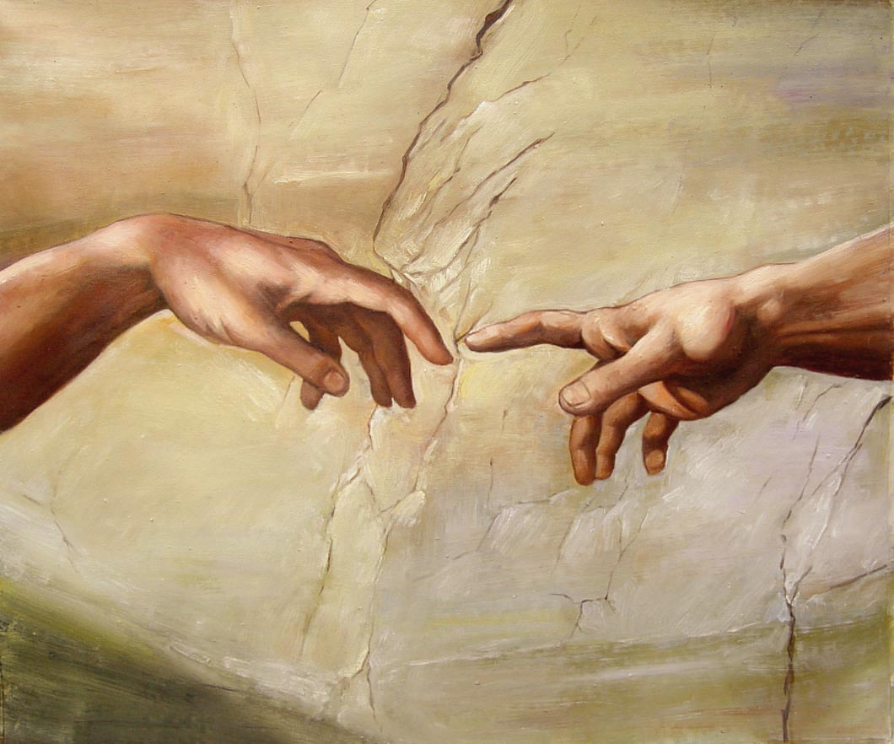
লা-পিয়েট

Slide 11
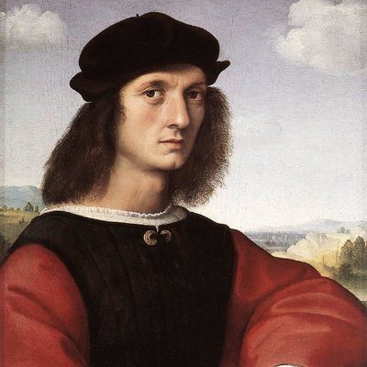
জন্ম স্থান ও সাল
পিতা ও মাতার নাম
বিখ্যাত চিত্রকর্ম
মৃত্যুসাল
রাফায়েল সানাজিও

Slide 12
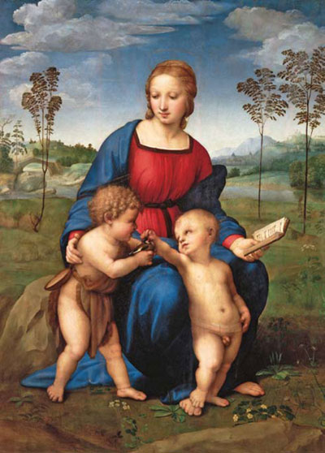
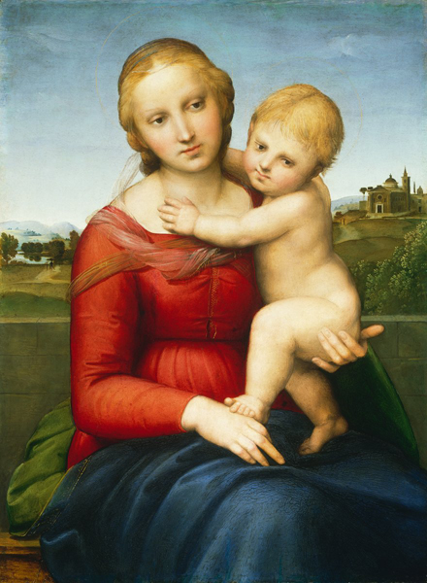
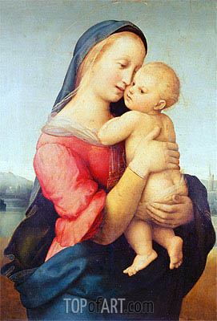
ম্যাডোনা

Slide 13
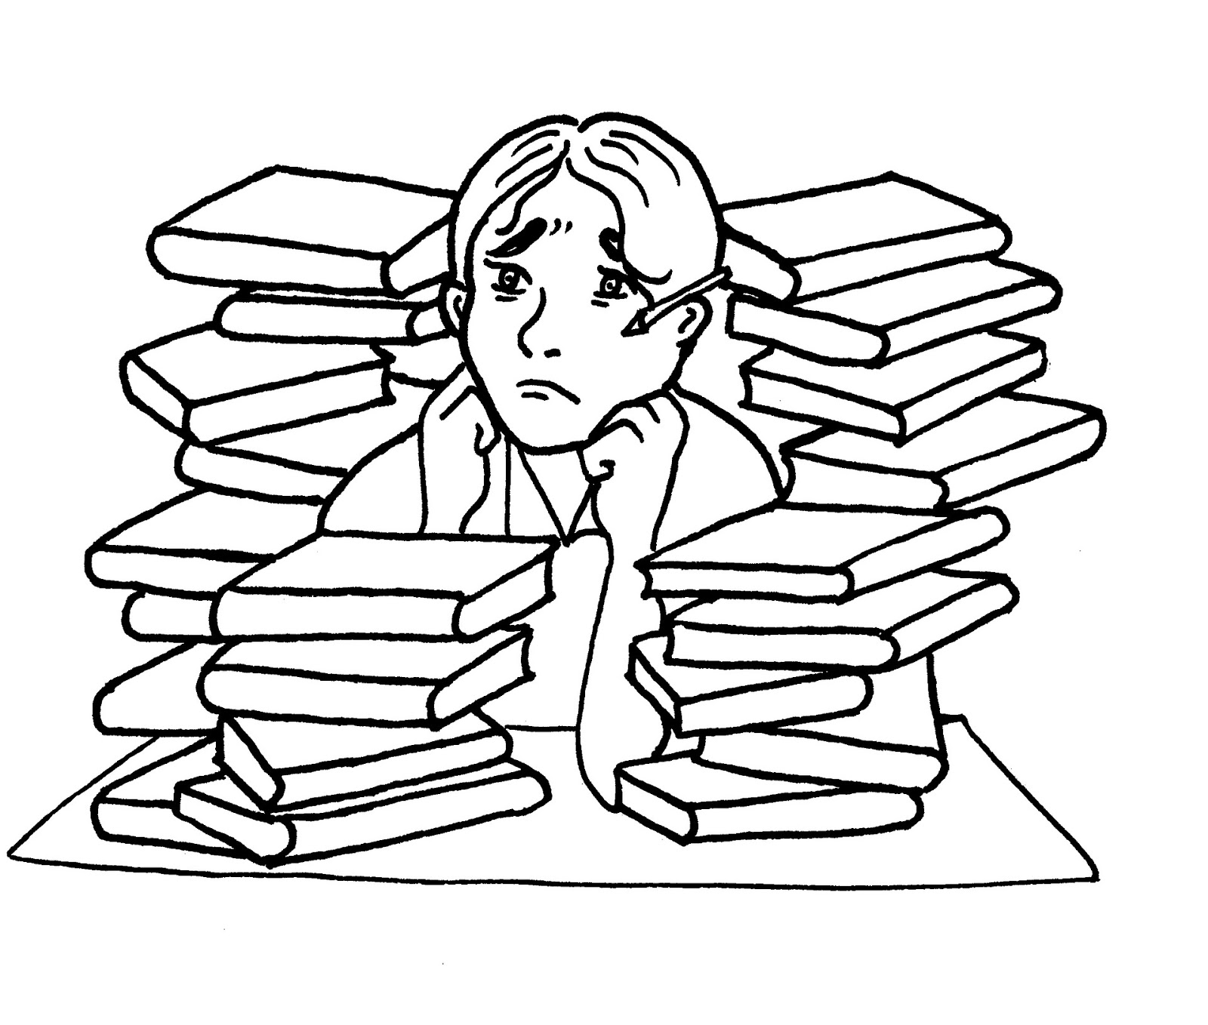

Slide 14
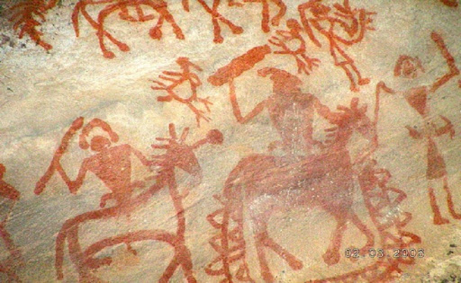
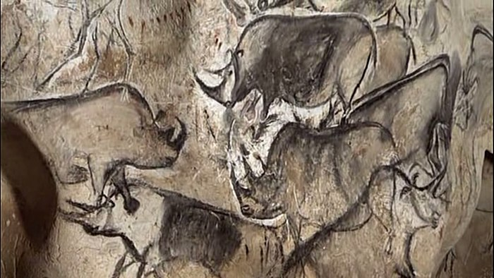
গুহা চিত্র

